Slide 1
C Programlama dili
Bölüm - 1

Slide 2
C Programlama Dili Tarihçesi
C kendinden önceki programlama dilleri olan B ve BCPL’ nin gelişmişidir.
1967 1970 1972
BCPL B C

Slide 3
C Programlama Dili Tarihçesi
C programlama dili 1972 yılında Bell Laboratuarlarında Dennis Ritchie tarafından geliştirilmiştir ( Dennis Ritchie daha önce Ken Thompson ile birlikte UNIX işletim sistemi ve B programlama dili üzerinde de çalışmıştır).
Geliştirilme tarihi 1972 olmasına rağmen yaygınlaşması Brian W. Kernighan ve Dennis M. Ritchie tarafından 1978’de yayımlanan "C Programlama Dili" kitabından sonra olmuştur.

Slide 4
C Programlama Dili Tarihçesi
İşletim sistemleri, gömülü sistemler, sürücü yazılımı ve hız gereken her türlü işlemde kullanılan bir dildir.
70’li ve 80’li yıllarda birçok farklı uyarlaması geliştirildikten sonra, 1989’da ANSI tarafından standart bir C dili tanımlanmıştır (ANSI C).

Slide 5
C Programlama Diline Giriş
Tam ve makineden bağımsız C tanımlaması 1989 yılında bir standart olarak kabul edildi.
Bu standart 1999 yılında güncellendi.
C99, C dilinin güncellenmiş bir standardıdır.
Popüler C derleyicilerinin bazıları C99 desteğini sunmamaktadır.

Slide 6
C’nin Özellikleri
C donanımdan bağımsız (machine independent) ve taşınabilirdir (portable).
Taşınabilirlik, aynı programın farklı donanımlarda ve farklı işletim sistemlerinde işletilebilirliğini ifade eder.
Bir dilin verimliliği (productivity), hızlı fakat fazla yer kaplamayan yazılımlar geliştirmeye olanak sağlaması ile ölçülür.
C programlama dili verimli, basit, fakat güçlü yapısından ve bu dilde geliştirilen uygulamaların taşınabilir olmasından dolayı yaygın kullanılmaktadır.

Slide 7
C Standart Kütüphanesi
C programları fonksiyon denilen modüllerden oluşur.
Bir programcı kendi fonksiyonlarını tanımlayabilir.
Avantaj: Programcının fonksiyonun nasıl çalıştığını tam olarak bilmesi.
Dezavantaj: zaman kaybı
Programcılar çoğunlukla C kütüphane fonksiyonlarını kullanırlar.
Bu fonksiyonlar programı inşa etmek için kullanılır.
Amerika’yı tekrar keşfetmeyin
Eğer daha önceden oluşturulmuş hazır fonksiyonlar var ise aynı işi yapan fonksiyonu tekrar yazmak yerine var olanı kullanmak en iyisidir.
Kütüphane fonksiyonları çok dikkatli bir biçimde yazılır ve ihtiyaçlarınız doğrultusunda uyumlu bir şekilde kullanılabilir.

Slide 8
C’deki Bazı Kütüphaneler
Kütüphane | İçeriği
Stdio.h | Standart giriş-çıkış komutları
Conio.h | DOS destekli giriş-çıkış komutları
Math.h | Matematiksel fonksiyonlar
Stdlib.h | Dönüşüm, sıralama, arama vb. komutları
Graphics.h | Grafik ortam komutları
Dos.h | DOS fonksiyonları
Ctype.h | Karakter dönüşüm ve sınıflandırma komutları
String.h | Alfasayısal ve bazı bellek yönetim komutları

Slide 9
Tipik C Programı Geliştirme Ortamı

Slide 10
Tipik C Programı Geliştirme Ortamı
Programlar her zaman ilk seferde çalışmayabilir.
Örneğin, çalıştırılan program sıfıra bölme işlemi gerçekleştirmeye çalışabilir.
Sıfıra bölme gibi hatalar programın çalışması sırasında ortaya çıkar, böylece bu hatalara çalışma zamanı hataları denir.
Çoğu C programı veri giriş /çıkış işlemi yapar
standard input stream (stdin)
standard output stream (stdout)
standard error stream (stderr)

Slide 11
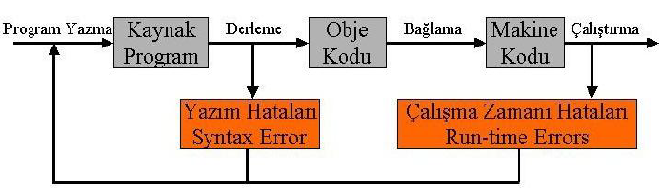
C Programlama Diline Giriş
Yaşam Döngüsünün Sağlanması: aşağıdaki Akış Çizgesi dikkat edilirse aslında bir döngüdür. Hatta test aşamasında sorun çıkmazsa bile sorunun tanımında yani ihtiyaçlarda bazı değişiklikler olursa adımlar baştan aşağı tekrar incelemek zorunda kalınır. Bu çizgeye bir yazılımının Yaşam Döngüsü de denilebilir. Bu çizimde yazılımın Bakım Süreci göz önüne alınmamıştır.

Slide 12
C Dilinde İlk Program (Merhaba Dünya)

Slide 13
C Dilinde İlk Program (Merhaba Dünya)

Slide 14
C Dilinde Ana Fonksiyon (main)
Hemen hemen bütün C programları birden fazla fonksiyondan oluşur.
main() bütün C programlarında bulunması gereken programın ana gövdesidir.
İlk çalıştırılacak olan fonksiyon main() yani ana fonksiyondur.
Çalıştırılacak ifadeler, (statements) main() fonksiyonu içerisine { } işaretleri arasına yazılır.
Açılan her { işareti mutlaka } ile kapatılmalıdır.
Bu iki işaret arasında kalan kısımlara blok (block) ismi verilir.

Slide 15
C Dilinde Ana Fonksiyon (main)
En dıştaki {} işaretleri arasında kalan blok programın asıl kısmıdır.
Bu kısım, bildiriler (declarations) ve işletilebilir ifadeler (executable statements) olmak üzere iki bölümden oluşur.
Bildiriler, bir program içerisinde kullanılacak değişkenlerin adlarını belirlemek amacı ile yazılırlar.
İşletilebilir ifadeler de yapılacak işlemleri yerine getirecek komutlardır.

Slide 16
C Dilinde Ana Fonksiyon (main) Yazım Biçimleri
Programlarınızda yukarıdaki yazım biçimlerinden istediğinizi kullanabilirsiniz.

Slide 17
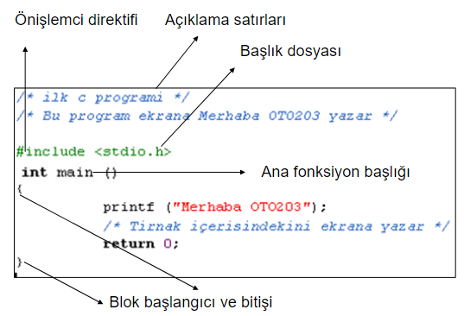
Basit Bir C Programı

Slide 18
C Dilinde İlk Program (Merhaba Dünya)
Önceki örneğin farklı biçimde yazılmış hali

Slide 19
Örnek: Sayıyı Okuma ve Yazma

Slide 20
Örnek: Sayıyı Okuma ve Yazma

Slide 21
Örnek: Üçgenin Alan Hesabı

Slide 22
Örnek: Üçgenin Alan Hesabı

Slide 23
C Dilinde Genel Yazım Kuralları
Tekli ve Çoklu Yorum Satırı
// Tek satırda yorum yapılacağı zaman kullanılır.
/* Çoklu yorum satırı
* bir satırla açıklama yapamayacağımız zaman
* kullandığımız bir yöntemdir.
*/

Slide 24
Örnek
Girilen sayı 5’ten küçükse “evet” değilse “hayır” yazan program.

Slide 25
Örnek
Girilen sayı 5’ten küçükse “evet” değilse “hayır” yazan program.

Slide 26
Örnek
Girilen sayı 2’den büyük ve 5’ten küçükse (5 > sayi > 2) “evet” değilse “hayır” yazan program.

Slide 27
Örnek
Girilen sayı 2’den büyük ve 5’ten küçükse (5 > sayi > 2) “evet” değilse “hayır” yazan program.

Slide 28
Hata Yakalama ve Ayıklama

Slide 29
Hata Yakalama ve Ayıklama

Slide 30
Hata Yakalama ve Ayıklama

Slide 31
KAYNAK
Doç. Dr. Fahri Vatansever, “Algoritma Geliştirme ve Programlamaya Giriş”, Seçkin Yayıncılık, 12. Baskı, 2015.
J. G. Brookshear, “ComputerScience: An Overview10th Ed.”, AddisonWisley, 2009.
Kaan Aslan, “A’dan Z’ye C Klavuzu8. Basım”, Pusula Yayıncılık, 2002.
Paul J. Deitel, “C How toProgram”, HarveyDeitel.
Bayram AKGÜL, C Programlama Ders notları
Dr. Öğr. Üyesi Caner ÖZCAN, C Programlama Ders notları
Veri Yapıları ve Algoritmalar – Dr. Rıfat ÇÖLKESEN, Papatya yayıncılık

